Slide 1
WhistleBlowing platform - Directive (EU) 2019/1937

Slide 2
La Direttiva Europea sul Whistleblowing (2019/1937), in vigore a partire dal 17 dicembre 2021, prevede l’adozione di nuovi standard di protezione a favore dei “whistleblower” (in italiano “segnalanti”).

Slide 3
Pubblicato in Gazzetta Ufficiale lo scorso 15 Marzo, il D. LGS. 24/2023 predispone nuove regole circa il whistleblowing, ovvero la segnalazione di illeciti di cui un dipendente, collaboratore, professionista sia venuto a conoscenza in ragione del rapporto di lavoro.

Slide 4
Per attuare le nuove disposizioni, sono state comunicate due deadline.
Per le realtà con una media di lavoratori dai 250 dipendenti (a tempo determinato o indeterminato) in poi nell’ultimo anno, la data a cui fare riferimento è il 15 Luglio 2023.
Per le imprese con una media di almeno 50 lavoratori (a tempo determinato o indeterminato) in media nell’ultimo anno, invece, la scadenza è impostata per il 17 Dicembre 2023.

Slide 5
Nel caso in cui non si effettui l’aggiornamento entro tali date, sono state disposte pesanti sanzioni amministrative, il cui importo varierà in base alle singole situazioni.
Gli importi definiti vedono multe dai 5mila ai 30mila euro in caso di attività ritrosie, e importi tra i 10mila e i 50mila euro in caso di mancata implementazione dei canali di segnalazione.

Slide 6
LE SPECIFICHE DEL D. LGS. 24/2023
Il D. LGS. 24/2023 amplia l’ambito di applicazione soggettivo della disciplina in materia di whistleblowing. Con questo nuovo decreto, sono adesso inclusi tra i soggetti tutelabili anche collaboratori autonomi, liberi professionisti, volontari, azionisti e amministratori.
Il Decreto differenzia inoltre gli enti destinatari della nuova disciplina in “soggetti del settore pubblico” e “soggetti del settore privato”.
Soggetti del settore pubblico
Si intendono come tali le amministrazioni pubbliche, le Autorità indipendenti di garanzia, vigilanza o regolazione, gli enti pubblici economici, gli enti di diritto privato sottoposti a controllo pubblico, gli organismi di diritto pubblico, i concessionari di pubblico servizio e le società in house, anche se quotate.
Soggetti del settore privato
Questi enti vengono individuati “in negativo” rispetto a quelli del settore pubblico. Il D. LGS. 24/2023 li circoscrive, rivolgendosi, in particolare, a una serie di casi, di seguito riportata.
Realtà aziendali in cui la media dei lavoratori impiegati sia inferiore alle 50 unità In questi casi, il whistleblower potrà segnalare condotte illecite rilevanti ai sensi del D. LGS. 231/2001 o violazioni del modello organizzativo, facendo ricorso al solo canale di segnalazione interno;
Enti con una media di lavoratori superiore alle 50 unità Date queste eventualità, invece, il whistleblower avrà la possibilità di segnalare, oltre alle violazioni contemplate dalla nuova normativa, anche quelle attinenti al diritto dell’Unione Europea. L’ente potrà fare ricorso a tutti i canali di segnalazione di cui al D. LGS. 24/2023.

Slide 7
l D. LGS. 24/2023 enuncia poi che l’identità del whistleblower non potrà essere rivelata, se non con l’espresso consenso del segnalante stesso, a persone diverse da quelle competenti a ricevere o a dare seguito alle segnalazioni, espressamente autorizzate a trattare tali dati.

Slide 8
Nel caso specifico delle segnalazioni che abbiano comportato l’instaurazione di un procedimento penale, la riservatezza del whistleblower è tutelata nei limiti previsti dall’art. 329 c.p.p.. La disposizione impone l’obbligo di segretezza degli atti delle indagini preliminari sino al momento in cui l’indagato non abbia il diritto ad averne conoscenza - e comunque non oltre la chiusura di tale fase.
Sempre in tema, il D. LGS. 24/2023, conferma le garanzie contro ritorsioni e discriminazioni nei confronti del segnalante (dipendente pubblico o lavoratore privato che sia) e introduce un’ulteriore forma di tutela per il whistleblower, questa volta in sede processuale.
Il documento dispone infatti in capo al soggetto che abbia posto in essere tali condotte, un’inversione dell’onere probatorio, imponendogli di dimostrare che siano state attuate per ragioni estranee alla segnalazione, alla divulgazione o alla denuncia.

Slide 9
La soluzione per l’adeguamento alla direttiva WhistleBlowing

Slide 10
Le caratteristiche tecniche della soluzione
USER FEATURES
Interamente gestibile da web
Supporto per più di 90 lingue
Supporto per l'assegnazione e la creazione di stati di gestione dei casi
Front-End personalizzabile (logo, colore, stili, carattere, testo)
Gestione di più siti di segnalazione da un'unica dashboard (holding + controllate)
Possibilità di lasciare che siano gli informatori a decidere se e quando dichiarare in modo confidenziale la propria identità
Scambio file multimediali con l'informatore
Chat con l'informatore per discutere la segnalazione
Personalizzazione dei questionari
Interfaccia destinatario semplice per ricevere e analizzare report

Slide 11
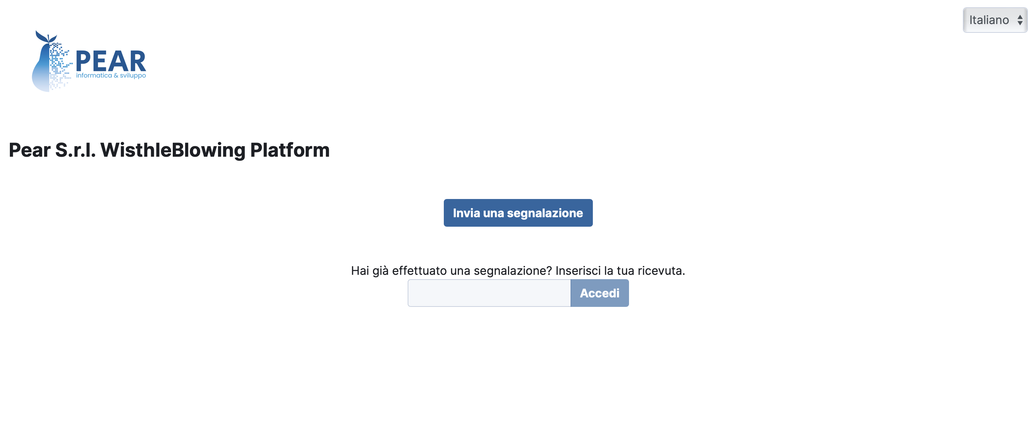
Segnalante

Slide 12
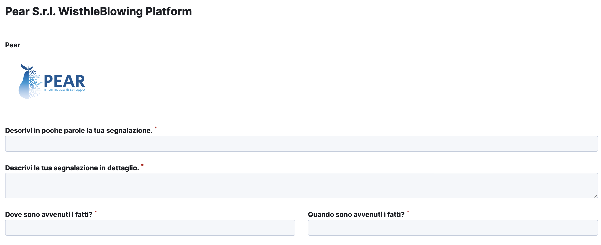
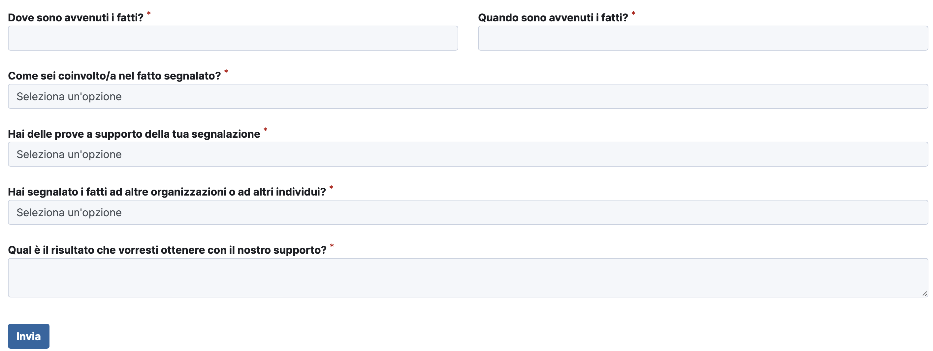

Slide 13
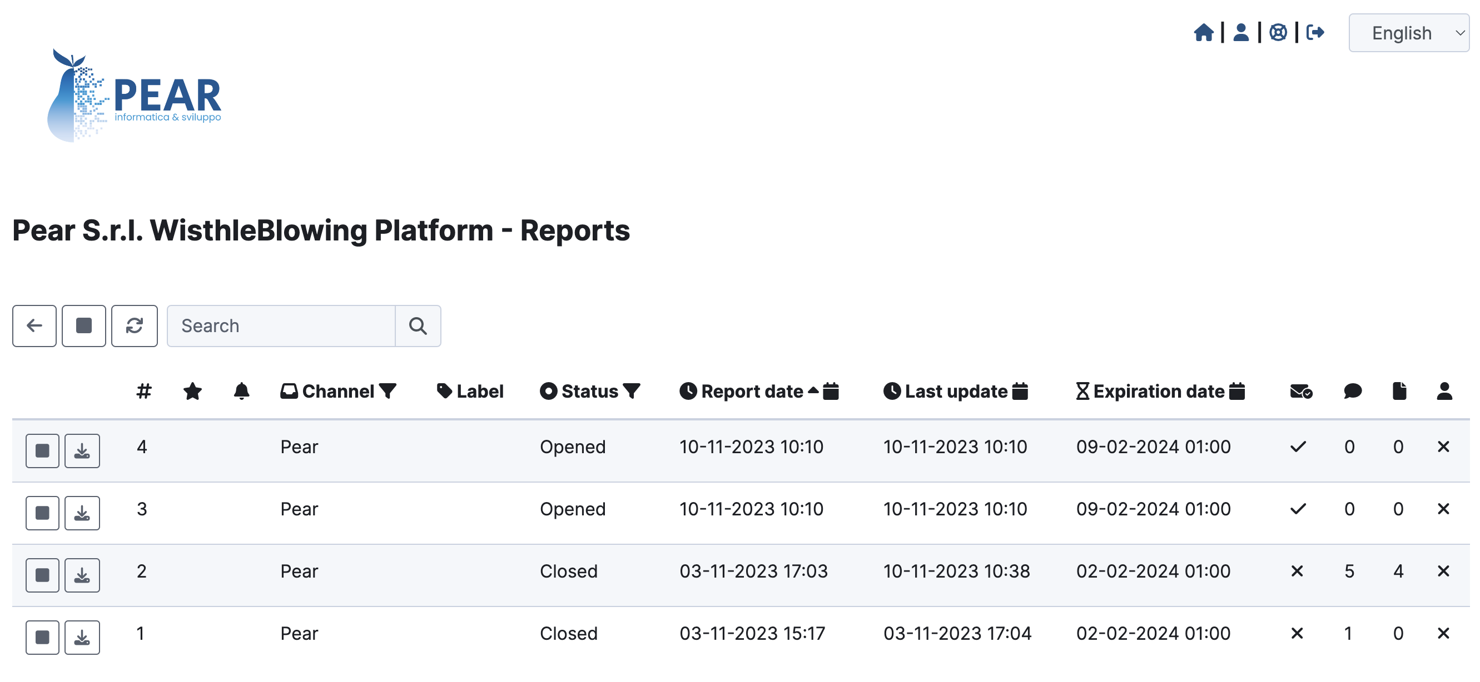
Ricevente

Slide 14
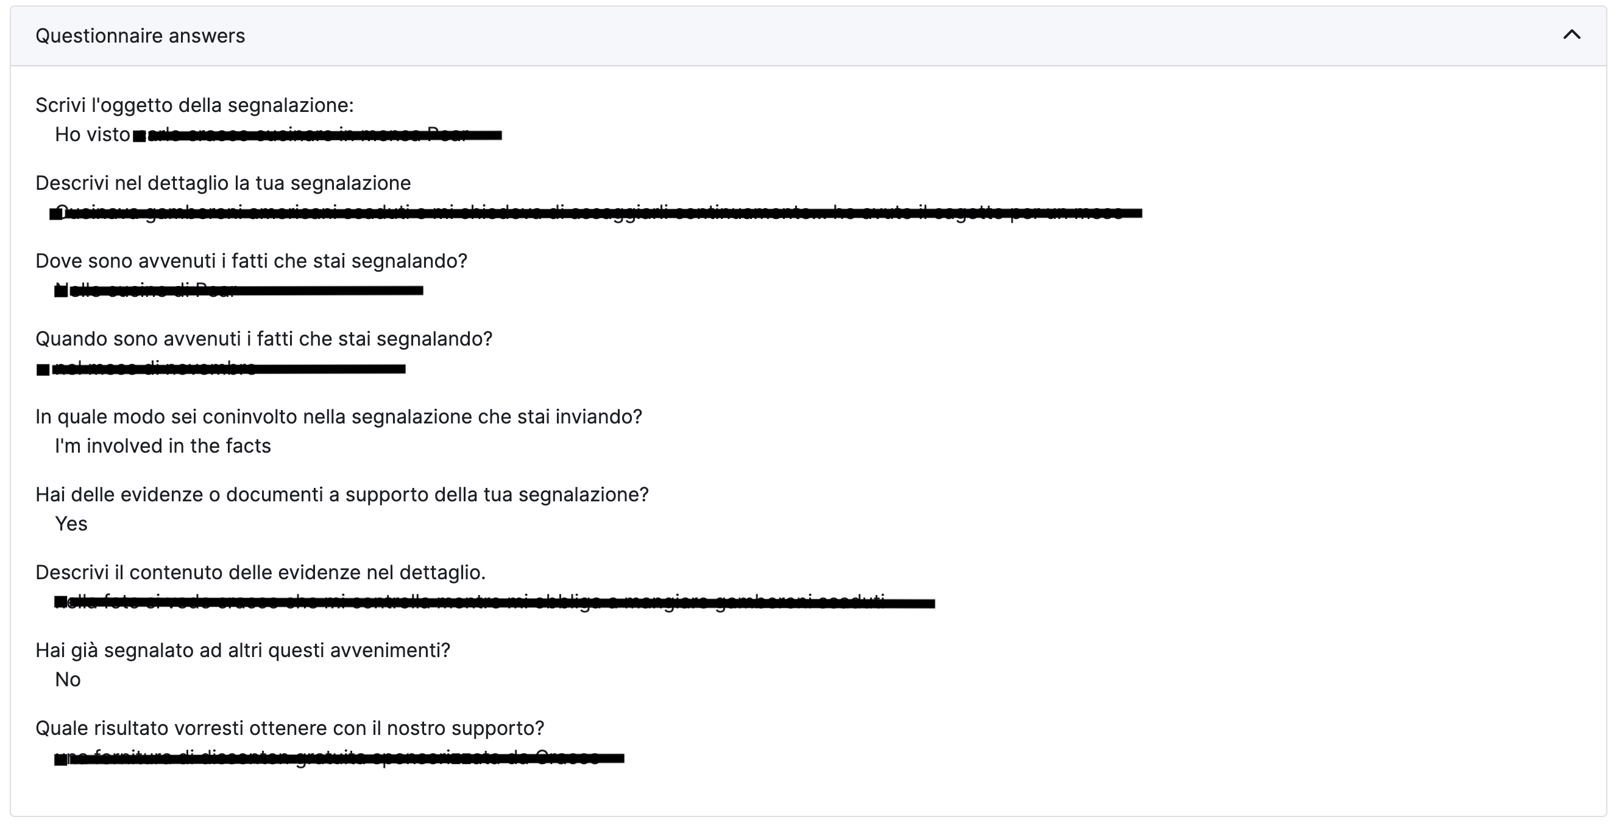

Slide 15
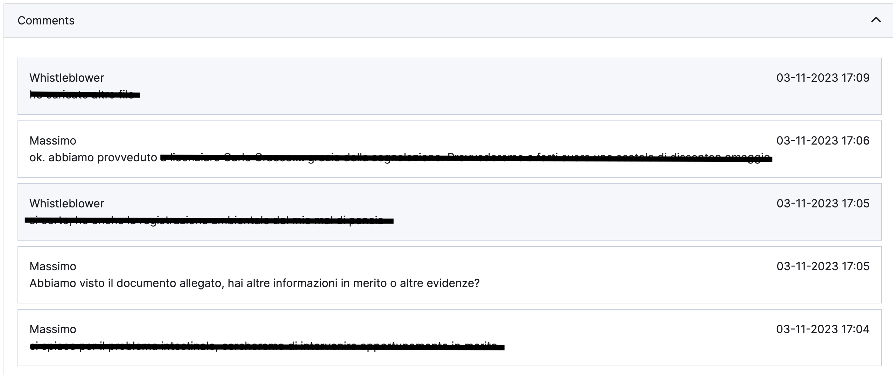

Slide 16
Le caratteristiche tecniche della soluzione
LEGAL FEATURES
Questionari guidati per la compliance normativa
Flusso di lavoro di segnalazione condizionale dell'identità dell'informatore
Conforme alla norma ISO 37002 e alla Direttiva UE 2019/1937
Politiche di conservazione dei dati configurabili secondo GDPR
Modulo di abbonamento conforme al GDPR per i nuovi utenti dei servizi SaaS
Nessun registro degli indirizzi IP
Licenza AGPL 3.0 approvata OSI per software

Slide 17
Le caratteristiche tecniche della soluzione
TECHNICAL FEATURES
Registrazione automatica gratuita del certificato digitale (Let's Encrypt)
Test di penetrazione multipli con rapporti pubblici completi
Conforme agli standard di settore e alle migliori pratiche per la sicurezza delle applicazioni seguendo le linee guida di sicurezza OWASP
Supporto per l'autenticazione a due fattori (2FA) conforme allo standard TOTP RFC 6238
Sandboxing di rete integrato con iptables
Sandboxing delle applicazioni integrato con AppArmor
Non lascia tracce nella cache del browser
Protezione completa contro gli invii automatizzati (prevenzione dello spam)
Soggetto a peer review continua e controlli di sicurezza periodici
Supporto PGP per notifiche e-mail crittografate​

